Slide 1
Cystathioninurie
Lucie Kubáčová f15091
VFU brno

Slide 2
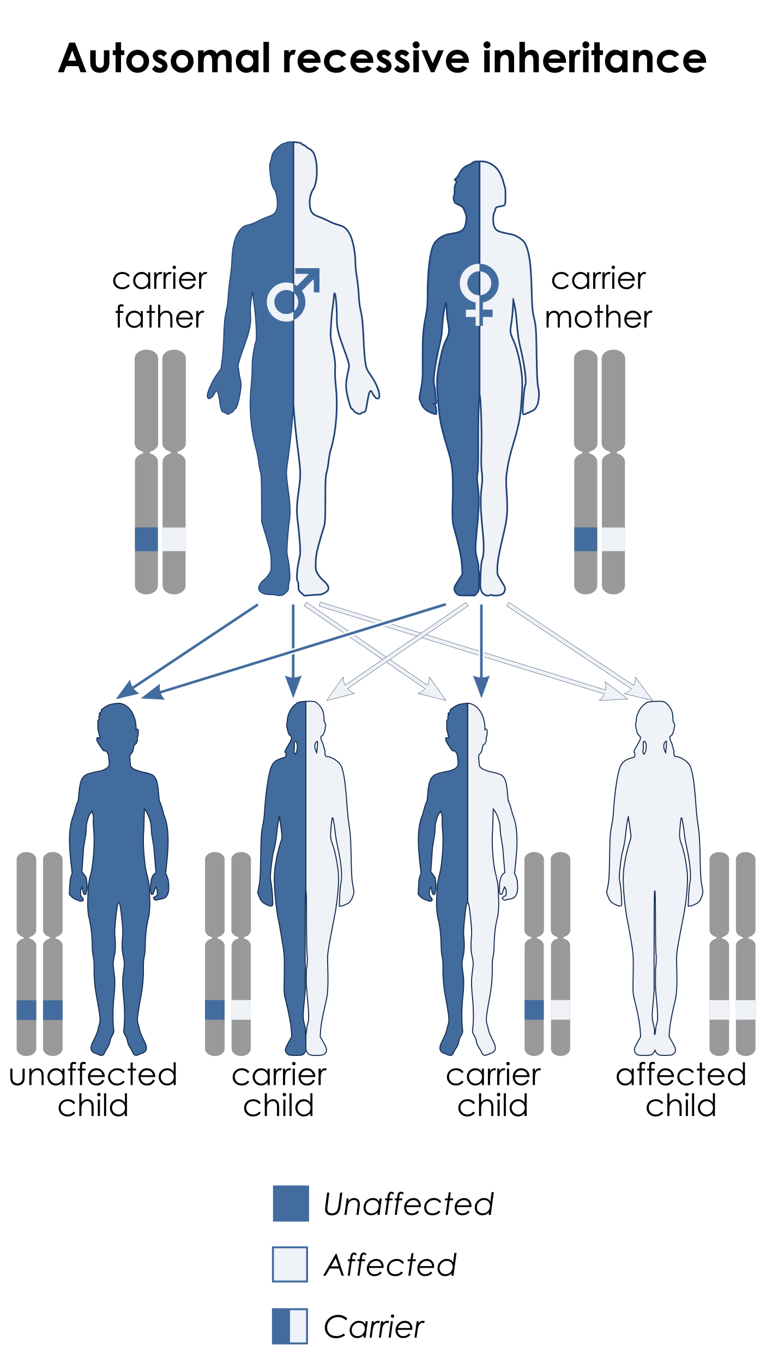
Cystathioninurie
je autozomálně recesivní metabolická porucha způsobená nedostatkem cystathionin gamma-lyázy
projevuje se abnormálním množstvím cystathioninu v moči
považována za benigní, biochemickou anomálii, ačkoliv už byly zdokumentované případy, kdy byla cystathionurie spojena s intelektuálním poškozením (mentální retardace)

Slide 3
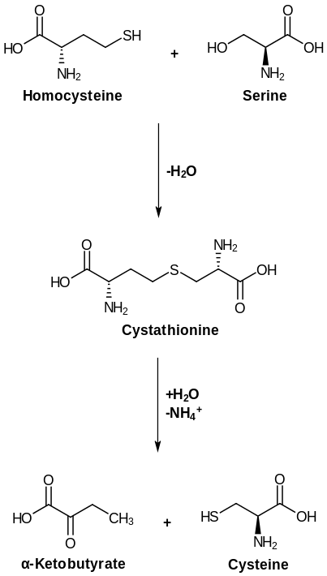
Cystathionin gamma-lyáza
Cystathionin gamma-lyáza (CTH) je enzym, který katalyzuje odbourávání cystathioninu na cystein, alfa-ketobutyrát a amoniak (spodní reakce)
+CTH

Slide 4
Zdroje
https://upload.wikimedia.org/wikipedia/commons/f/f1/Autosomal_recessive_-_en.svg
https://rarediseases.info.nih.gov/diseases/2428/gamma-cystathionase-deficiency
http://www.orpha.net/consor/cgi-bin/OC_Exp.php?lng=EN&Expert=212
https://upload.wikimedia.org/wikipedia/commons/a/a0/Cysteine_biosynthesis.svg

